Slide 1
محاولة عمر الخيام
حاول اثبات اذا وجد ثلاث زوايا في شكل رباعي قوائم فالزاويه الرابعة تكون قائمه ايضا
وهي مكافئه للبديهيه الخامسه
تعريف رباعي الخيام: هو شكل رباعي تكون زاويتا القاعده قوائم ويكون العمودان متساويان( BD=Ac)والزاويتان B,A قائمتان
وتسمى القاعدة العليا بالسمت
C D
A B
في البداية حاول ان يبرهن زوايا الراس متساوية في رباعي الخيام
في المثلثان ABC و ABD
BD = AC وAB مشترك والزاويتان A,B قائمتان لذلك المثلثان متطابقان
ومن التطابق ينتج AD=BC
وفي المثلثين ADC,CBD وفيهما
AC=BD و CD مشترك وBC=DA لذلك المثلثان متساويان ومن التساوي ينتج الزاويتان D,C متساويان

Slide 2
وبعد ذلك برهن ان (المتقيم الواصل بين منتصفي القاعدة والسمت يكون عموديا عليهما
المعطيات:الشكل ABDC رباغي الخياموEFمنصف للقاعدة والسمت
المطلوب اثباته Efعمودي AB,CD
البرهان
ليكن EF منصف القاعدة والسمت في E وF على التوالي نصلEC, ED, ثم نطابق المثلثين
ACE,BDE وفيهما
AC=BD وان الزاويية A تساوي الزاويةB (معطى )و,AE=BE )بالتنصيف)
لذا يتطابق المثلثين ACE,BDE وينتج من التطابق EC=DE وكذلك الزاويتين
DEB=CEA
c F
D
1 2 1(
A E B

Slide 3
لذا فان المثلثين متطابقين .ومن التطابق ينتج الزاويتين CFE,DFE متساويين ولان مجموعهما
زاوية مستقيمة فتكون كل منهما قائمة
ثم نطابق المثلثين CEF,DEF وفيهما EC=ED معطى والضلع EF و DF=CF (بالتنصيف)
و CE=ED(بالبرهان) ومن التطابق ينتج الزاويتان DFE,CFE متساويتان وبما انهما زاوية مستقيمة فتكون
كل منها قائمة اي انEF عمودي CDوكذلك ينتج من التطابق تساوي الزاويتان FED,CEF
, ولكن تم برهان ان الزاويتان BED,AEC متساويا وبالجمع مع الزاويتان التي في الاعلى ينتج تساوي
الزاويتان BEF,AEF ولكن هاتان زاويتان مستقيمة لذلك كل منهما قائمة اذا EF عمودي على AB ايضا وبهذا
يتم البرهان

Slide 4
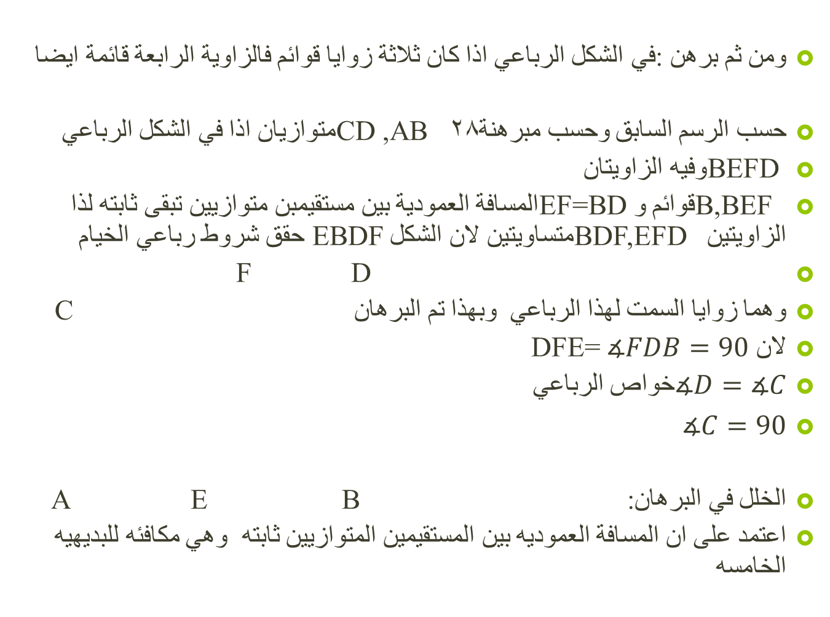
ومن ثم برهن :في الشكل الرباعي اذا كان ثلاثة زوايا قوائم فالزاوية الرابعة قائمة ايضا
حسب الرسم السابق وحسب مبرهنة28 CD ,AB متوازيان اذا في الشكل الرباعي
BEFD وفيه الزاويتان
B,BEF قوائم وEF=BD المسافة العمودية بين مستقيمبن متوازيين تبقى ثابته لذا الزاويتين BDF,EFD متساويتين لان الشكل EBDF حقق شروط رباعي الخيام
D F
وهما زوايا السمت لهذا الرباعي وبهذا تم البرهان C
لان DFE=$∡FDB=90$
$∡D=∡C$خواص الرباعي
$∡C=90$
الخلل في البرهان: B E A
اعتمد على ان المسافة العموديه بين المستقيمين المتوازيين ثابته وهي مكافئه للبديهيه الخامسه

